Slide 1
8
7
1
5
9
2
3
6
10
4
NGÔI SAO MAY MẮN
pipi

Slide 2
Câu 1: Hình tam giác có đặc điểm gì?
You are given 1 candies
Hình tam giác: có 3 đỉnh, 3 cạnh, 3 góc.
GO HOME

Slide 3
Câu 2: Hình có 4 đỉnh, 4 cạnh, 4 góc là hình gì?
You are given 5 candies
Hình tứ giác.
GO HOME

Slide 4
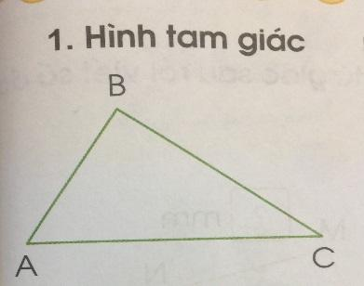
Câu 3 : Em hãy đọc tên các đỉnh, các cạnh
của hình tam giác?
You are given 8 candies
Hình tam giác ABC có 3 đỉnh: 3 đỉnh là A, B, C.
Hình tam giác ABC có 3 cạnh: 3 cạnh là AB, BC, CA
GO HOME

Slide 5
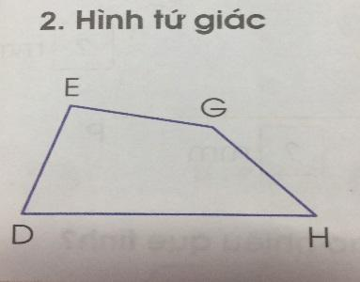
Câu 4 : Em hãy đọc tên 4 góc hình tứ giác DEGH?
You are given 10 candies
4 góc là: Góc đỉnh D, cạnh DE và DH;
Góc đỉnh E, cạnh ED và EG;
Góc đỉnh G, cạnh GE và GH;
Góc đỉnh H, cạnh HG và HD.
GO HOME

